Slide 1
Spring Boot
06. Spring Data JDBC

Slide 2
Introduction
Spring Data JDBC là một phần của Spring Data, cung cấp các giải pháp đơn giản và dễ sử dụng cho việc tương tác với cơ sở dữ liệu quan hệ thông qua JDBC (Java Database Connectivity).
Spring Data JDBC không phức tạp như JPA (Java Persistence API) và không cung cấp các tính năng phong phú như ORM (Object-Relational Mapping) nhưng lại mang đến sự đơn giản và hiệu quả cho các ứng dụng cần truy cập dữ liệu trực tiếp.

Slide 3
Introduction
Đơn giản và nhẹ: Spring Data JDBC không phức tạp như JPA, nó cung cấp một cách tiếp cận đơn giản và trực tiếp để làm việc với cơ sở dữ liệu.
Tự động hóa các tác vụ CRUD: Spring Data JDBC giúp tự động hóa các tác vụ CRUD (Create, Read, Update, Delete) thông qua các repository interface. Điều này giúp giảm bớt lượng mã nguồn cần viết để thực hiện các tác vụ cơ bản này.
Mapping đơn giản: Các entity trong Spring Data JDBC được ánh xạ trực tiếp đến các bảng trong cơ sở dữ liệu.

Slide 4
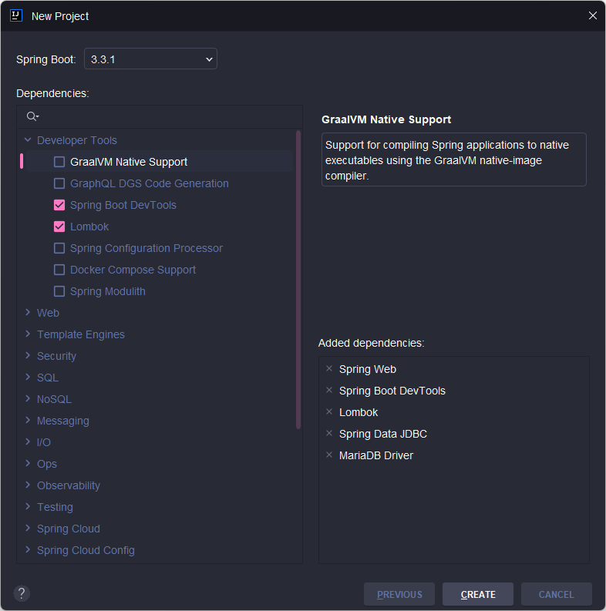
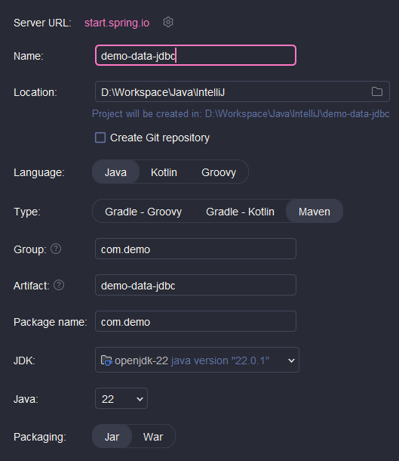
New project
Tạo mới project:

Slide 5
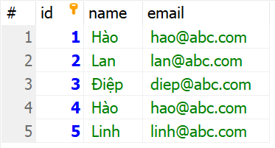
Data
Sample data với table User
INSERT INTO `user` (`id`, `name`, `email`) VALUES
(1, 'Hào', 'hao@abc.com'),
(2, 'Lan', 'lan@abc.com'),
(3, 'Điệp', 'diep@abc.com'),
(4, 'Hào', 'hao@abc.com'),
(5, 'Linh', 'linh@abc.com');

Slide 6
Start project
Cấu hình DB trong application.properties:
spring.datasource.url=jdbc:mariadb://localhost:3306/demo_data_jdbc
spring.datasource.username=root
spring.datasource.password=root

Slide 7
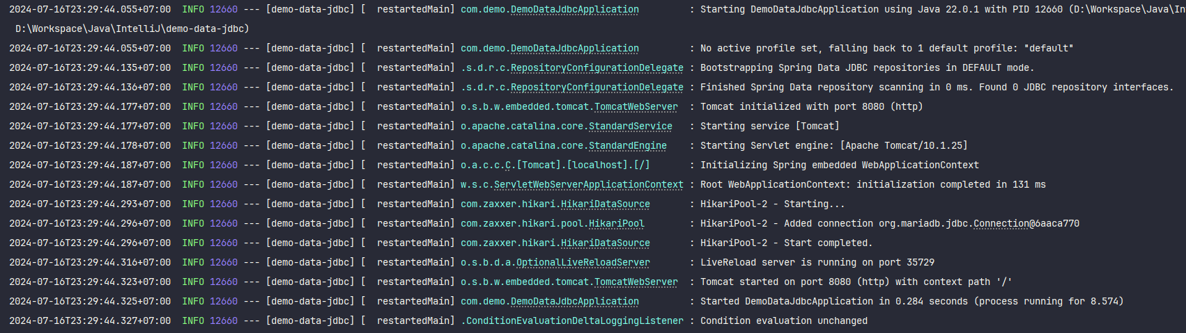
Start project
Start thử server

Slide 8
Start project
Để mapping với table trong DB ta cần tạo entity
Chú ý: Trong spring data jdbc cần phải có @Id cho các entity vì Spring Data JDBC sử dụng annotation @Id để xác định entity.
@Getter @Setter @NoArgsConstructor @AllArgsConstructor public class User { @Id private Integer id; private String name; private String email; }

Slide 9
Start project
Tiếp theo là tạo repository để thao tác với cơ sở dữ liệu:
Trong Spring data JDBC sẽ có 2 interface chúng ta cần quan tâm đó là CrudRepository và PagingAndSortingRepository
@Repository public interface UserRepository extends CrudRepository<User, Integer> { }
@Repository public interface UserPagingRepository extends PagingAndSortingRepository<User, Integer> { }

Slide 10
Start project
Repository là gì?
Repository là một phần của Spring Data, giúp tách biệt logic truy xuất dữ liệu khỏi logic nghiệp vụ (Service) và cung cấp các phương thức để thực hiện các thao tác CRUD một cách dễ dàng.
@Repository dùng để đánh dấu một class là repository.

Slide 11
Start project
Tiếp theo tạo service để xử lý business
@Service @RequiredArgsConstructor public class UserService { private final UserRepository userRepository; private final UserPagingRepository userPagingRepository; // Code here }

Slide 12
Start project
Cuối cùng là controller
@RestController @RequiredArgsConstructor public class UserController { private final UserService userService; // Code here }

Slide 13
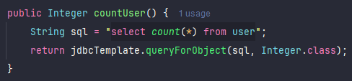
CrudRepository
Ví dụ get count all user
Spring jdbc
Với Spring data jdbc thì chúng ta không cần viết thêm vì CrudRepository đã tạo sẳn cho chúng ta rồi, chúng ta chỉ việc lấy ra và sử dụng ^^

Slide 14
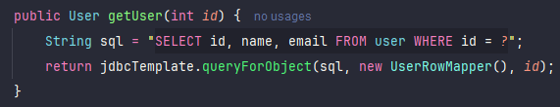
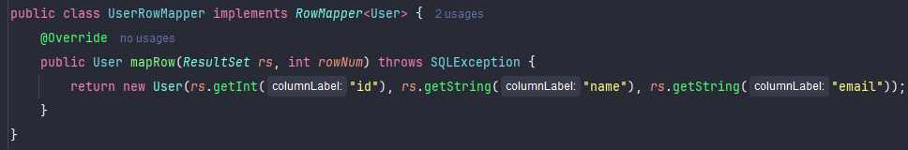
CrudRepository
Ví dụ get user theo id
Spring jdbc

Slide 15
CrudRepository
Ví dụ get user theo id
Với Spring data jdbc thì chúng ta không cần viết thêm vì CrudRepository đã tạo sẳn cho chúng ta rồi, chúng ta chỉ việc lấy ra và sử dụng
public Optional<User> getUserById(Integer id) { return userRepository.findById(id); }
@GetMapping("/{id}") public User getUserById(@PathVariable Integer id) { Optional<User> user = userService.getUserById(id); return user.orElse(null); }

Slide 16
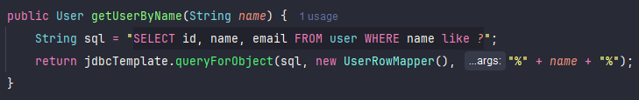
CrudRepository
Ví dụ get user theo name
Spring jdbc
Spring data jdbc
@Query("SELECT * FROM user WHERE name LIKE CONCAT('%',:name,'%')") List<User> findAllByName(String name);

Slide 17
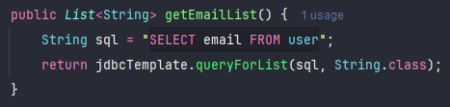
CrudRepository
Ví dụ get all email
Spring jdbc
Spring data jdbc
@Query("SELECT email FROM user") List<String> findAllMail();

Slide 18
CrudRepository
Ví dụ muốn count số lượng name thì làm thế nào?

Slide 19
CrudRepository
Ví dụ muốn count số lượng name thì làm thế nào?
@Query(value = "SELECT name, COUNT(*) as count FROM user GROUP BY name") ... countName();

Slide 20
CrudRepository
Ví dụ muốn count số lượng name thì làm thế nào?
@Query(value = "SELECT name, COUNT(*) as count FROM user GROUP BY name") List<Group> countName();

Slide 21
Exercise
Thử làm chức năng add và update User

Slide 22
PagingAndSortingRepository
Ví dụ về paging và sort
@GetMapping("/list") public Page<User> list(@RequestParam(defaultValue = "0") int page, @RequestParam(defaultValue = "2") int size, @RequestParam(defaultValue = "id") String sortBy, @RequestParam(defaultValue = "asc") String sortDir) {
Sort sort = sortDir.equalsIgnoreCase(Sort.Direction.ASC.name()) ? Sort.by(sortBy).ascending() : Sort.by(sortBy).descending(); return userService.findAll(PageRequest.of(page, size, sort)); }

Slide 23
Relationships
Các relationship trường gặp là:
one-to-one
one-to-many
many-to-many

Slide 24
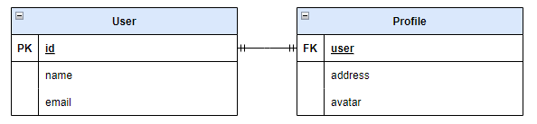
One-to-one
Ví dụ ta có table User và Profile, mỗi user sẽ có 1 profile
Và để tham chiếu được với table Profile từ table User ta cần bổ sung column user

Slide 25
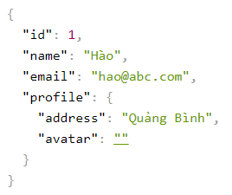
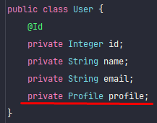
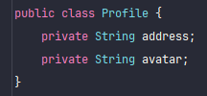
One-to-one
Ví dụ ta có table User và Profile, mỗi user sẽ có 1 profile

Slide 26
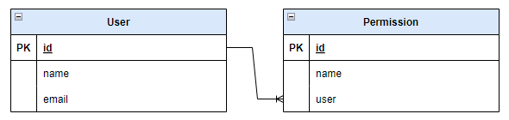
One-to-many
Ví dụ ta có table User và Permission, mỗi user sẽ có lúc có nhiều permission
Và để tham chiếu được với table Permission từ table User ta cần bổ sung column user

Slide 27
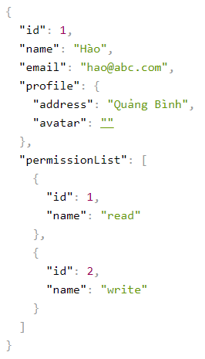
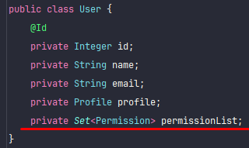
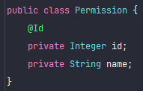
One-to-many
Ví dụ ta có table User và Profile, mỗi user sẽ có 1 profile

Slide 28
One-to-many
Chú ý: Ngoài ra khi chúng dùng List thay vì Set thì ngoài column user ta cần thêm column user_key vào nữa nhé

Slide 29
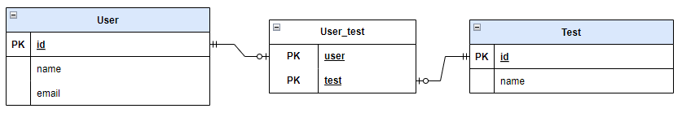
Many-to-many
Ví dụ ta có table User và Test, mỗi user sẽ có lúc có nhiều bài test và một bài test có thể có nhiều user cùng làm

Slide 30
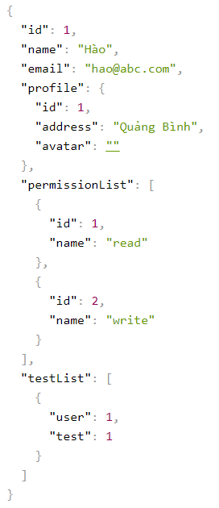

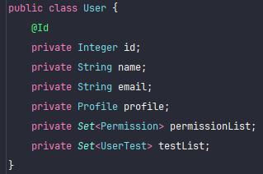
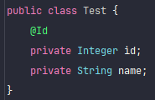
Many-to-many
Ví dụ ta có table User và Test, mỗi user sẽ có lúc có nhiều bài test và một bài test có thể có nhiều user cùng làm

